Slide 1
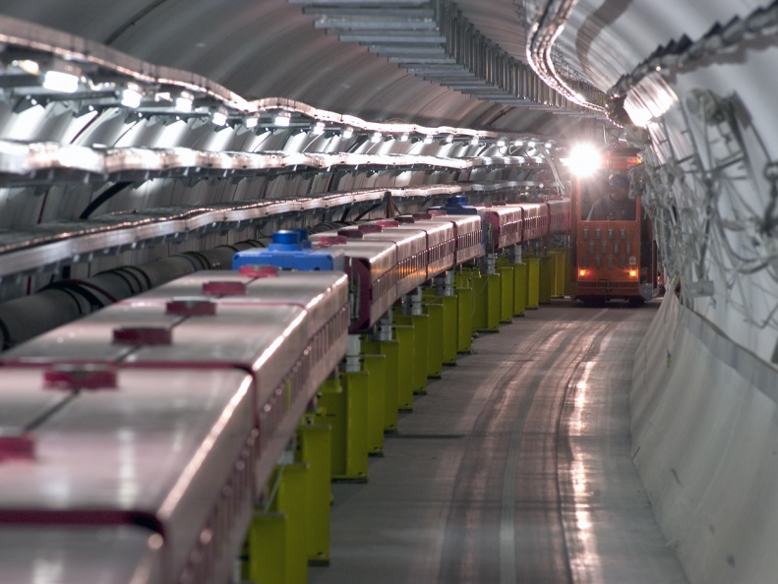
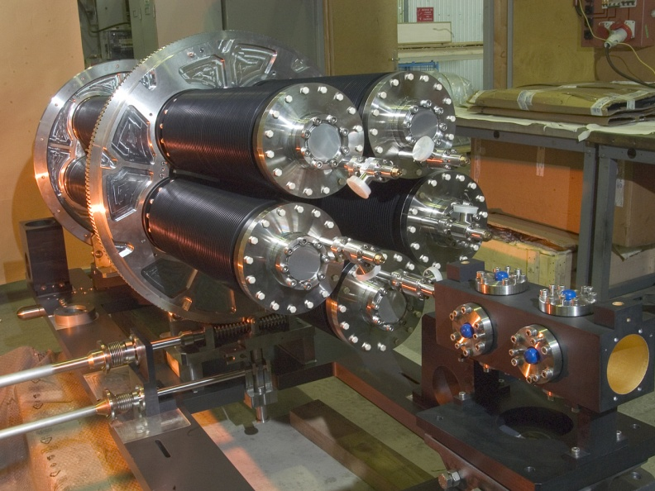
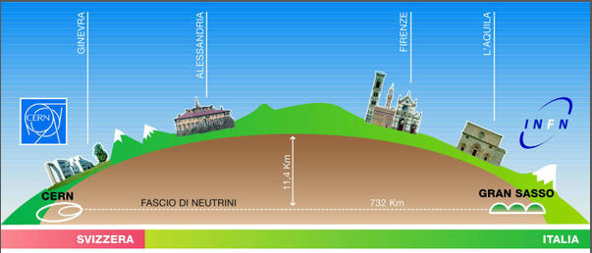
Cern Neutrino to Gran Sasso (in funzione dal 2006 – Prima rivelazione 2010)
Notes:
A sx il tunnel di SPS (Super Proto Sincrotrone),l’acceleratore del CERN utilizzato per questo esperimento: ogni 6 secondi due pacchetti di protoni a 400GeV vengono estratti da SPS e inviati al bersaglio. Ogni pacchetto contiene fino a 2,4 10¹³ particelle. Tenendo in considerazione i periodi di inattività e la condivisione di SPS con LHC e altri esperimenti ogni anno vengono inviati alla linea CNGS 4,5x10¹⁹ protoni.
Il bersaglio è uno degli elemento critici per la produzione di un fascio di neutrini: deve essere sottile per non intrappolare i mesoni prodotto ma abbastanza lungo per fare in modo che la maggior parte dei protoni interagisca con la materia e resistente agli sforzi e al calore prodotto nell’impatto.
Nel caso di CNGS il bersaglio è lungo 2 metri e composto da 13 cilindretti di grafite del diametro di 4mm ( 5mm i primi due). Il bersaglio è immerso in elio perché la sua temperatura sale a 700 gradi all’arrivo di ogni pacchetto e la grafite brucerebbe a contatto con l’ossigeno.
I protoni interagendo con i nuclei del bersaglio producono varie particelle tra cui molti mesoni π ( pioni)
I pioni prodotti dal bersaglio non hanno tutti la stessa energia : per questo motivo delle lenti magnetiche ( magneti sagomati in modo opportuno) poste dopo il bersaglio servono per focalizzare solo le particelle comprese in un intervallo limitato di valori di energia. Le lenti di CNGS sono lunghe 6 metri ciascuna, con pareti sottilissime ( 1mm di alluminio) per non ostacolare il volo dei mesoni.
Ci vuole tempo perché i mesoni decadano in muoni e neutrini muonici: un pione di 10GeV percorre in media 560 m prima di decadere e quindi è stato fatto un tubo lungo 1 km , del diametro di 2,5m sotto vuoto. Alla fine del tunnel, 10m sotto terra c’è il beam dump : un blocco di 3m di grafite e di 14 m di ferro con una sezione di 10m2, tutto raffreddato ad acqua. Scopo del beam dump è quello di assorbire i muoni prodotti dal decadimento dei pioni lasciando così propagare soli neutrini muonici.
Quando i neutrini arrivano al GS il fascio si è allargato tanto che l’intensità è uniforme entro un raggio di circa 1 km.
Ogni pacchetto di protoni produce un flusso di circa 20.000 neutrini per m2. Solo 1 neutrino su 5 milioni interagisce tra il CERN e il GS.
Nel rivelatore OPERA ci si aspettava una decina di eventi in 5 anni !!!!
Nella slide in alto a destra il tubo sotto vuoto del tunnel di decadimento dell’esperimento Cngs (Cern Neutrino to Gran Sasso) nel laboratorio CERN (Ginevra, Svizzera), dove le particelle decadono producendo i neutrini diretti al rivelatore Opera nei Laboratori del Gran Sasso (INFN) ©CERN
I neutrini attraversano il sottosuolo in linea retta quasi alla velocità della luce fino al Gran Sasso percorrendo 732 km e giungono a destinazione dopo 2,4 millisecondi. Ad attenderli ai LNGS ci sono gli esperimenti Opera e Icarus che fotografano e registrano i prodotti dell’interazione dei neutrini con i nuclei di cui sono composti i rivelatori. ( pag. 70 le scienze giugno 2006)
Nelle pagine seguenti alcune immegini ed una slide riassuntiva con i numeri del fascio CNGS

Slide 2
Schema di produzione del fascio

Slide 3
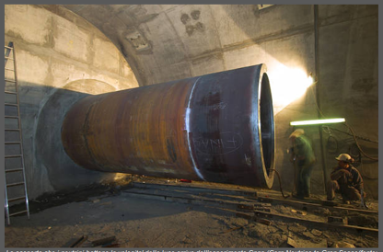
Parte terminale del tubo di decadimento

Slide 4
CNGS: Qualche numero
Ogni 6 s due pacchetti di p a 400Gev estratti da SPS e inviati al bersaglio.
Ogni pacchetto contiene fino a 2,4 10¹³ particelle.
Il besrsaglio: l=2 metri . 13 cilindretti di grafite del diametro di 4mm. Immerso in elio (t = 700°C all’arrivo di ogni pacchetto e la grafite brucerebbe a contatto con l’ossigeno)
Le lenti magnetiche selezionano solo i π con energia utile. Le lenti di CNGS sono lunghe 6 metri ciascuna
Un π di 10GeV percorre in media 560 m prima di decadere. tubo lungo 1 km , del diametro di 2,5m sotto vuoto.
Alla fine del tunnel: beam dump (3m di grafite+ 14m di ferro) con una sezione di 10m², tutto raffreddato ad acqua.
Quando i neutrini arrivano al GS il fascio si è allargato tanto che l’intensità è uniforme entro un raggio di circa 1 km.
Ogni pacchetto di p produce circa 20.000 neutrini per m². solo 1 neutrino / 5 milioni interagisce tra il CERN e il GS

